Slide 1
CMT2300A软件开发注意事项
2021-6

Slide 2
CMT2300A软件开发注意事项
SPI
RFPDK配置
寄存器处理
手动跳频
长包处理
异常处理

Slide 3
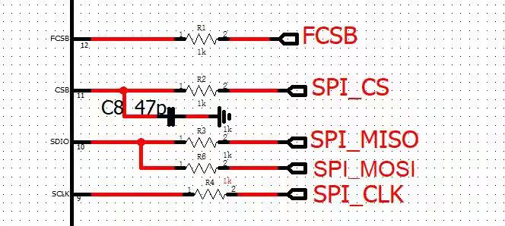
CMT2300A软件开发注意事项
SPI分为非标准SPI和标准SPI
Software SPI: R6 = NC Hardware SPI: R6 = 1~1.5K，R3建议串0欧电阻

Slide 4
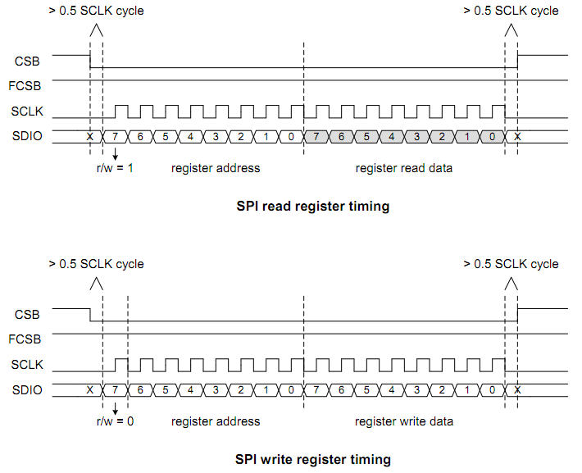
非标SPI
SCLK速率≤5MHz
CMT2300A控制接口采用非标SPI；
CSB = 寄存器片选；
SDIO = 串行数据（双向）；
SCLK = 串行时钟；
FCSB = FIFO片选；
SCLK的下降沿送出数据，在上升沿采集数据

Slide 5
标准SPI
1、时序同软件模拟SPI
2、配置硬件SPI时，CSB和FCSB需要由软件控制
3、建议使用逻辑分析抓时序分析
4、注意操作FIFO的片选的时候，每次写或者读一个字节FIFO数据，fcsb都要做反转。不能一直拉低FCSB操作读写时序。

Slide 6
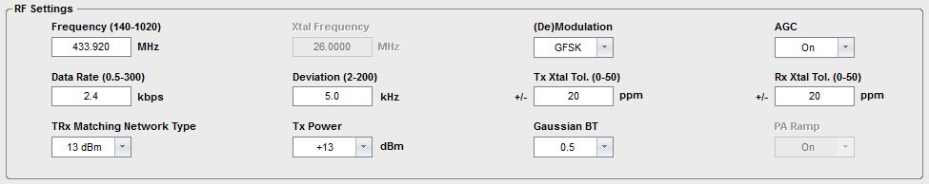
用RFPDK设置CMT2300A配置（1）——基本参数
配置
调制频偏
（FSK/GFSK）通常建议设置不要小于10K
配置
中心频率
配置
通讯速率
调制模式：
OOK、FSK、GFSK
收发晶体容差
根据此自动选择合适接收带宽，此处注意如果是使用我司模块都配置10ppm
电路匹配类型：
13dBm：高效率匹配；
20dBm：高功率匹配；
配置
发射功率
高斯滤波系数
仅GFSK适用

Slide 7
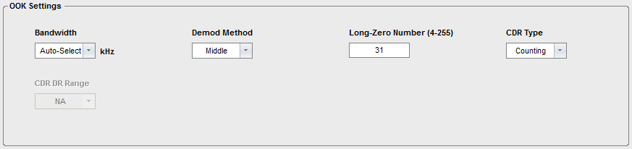
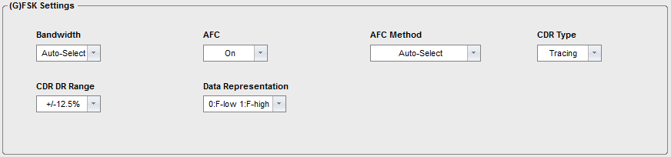
用RFPDK设置CMT2300A配置（2）——OOK/FSK配置
解调方式，可参照CMT221xLB/B相同
OOK设置
硬件解码时钟恢复方式：
Counting：计数式，适用于收发双方速率准确情况；
Tracing： 跟踪式，适用于收发双方速率存在略微偏差的情况；
Manchester：针对曼切斯特编码用；
None： 即RawData，不做时钟恢复，不推荐使用；
带宽选择设置
自动：根据收发晶体容差；
固定：根据需要选择带宽；
(G)
FSK设置
AFC：自动频率校正，G/FSK接收适用
速率容错偏差选择
Tracing适用
正负调制
G/FSK适用

Slide 8
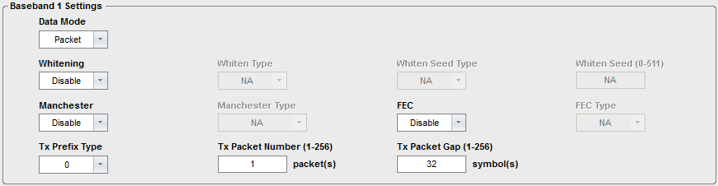
用RFPDK设置CMT2300A配置（3）——基带1
数据包格式：
Packet：数据包模式
Direct：直通模式
曼切斯特编码
白化编码
FEC编码
在FIFO为空时发射的数据，可以配置为“长0”、“长1”、Preamble
注意：可以通过该功能实现CW模式
Tx方式
TxPacketNumber：一次触发发射自动发N包；
TxPacketGap：一次自动发多包情况下，间隔值

Slide 9
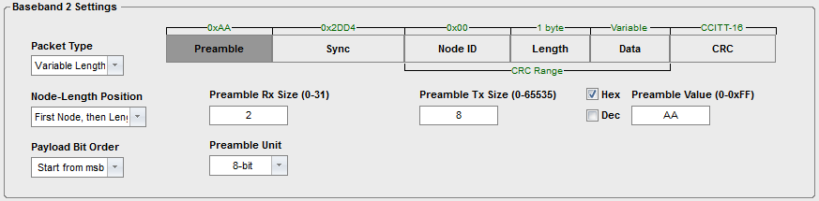
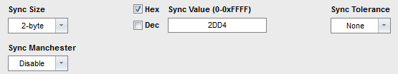
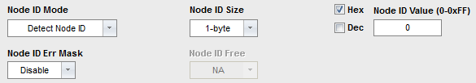
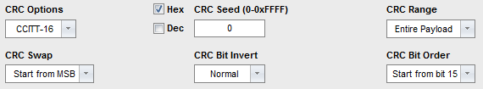
用RFPDK设置CMT2300A配置（4）——基带2
定长/变长包
NodeID和Length位置
（变长包用）
接收识别
Preamble长度
发射
Preamble长度
Preamble值配置
Preamble可以是4bits或8bits
CRC配置
同步字配置，至少3个字节，内容可设置0XAA 2D D4
过滤NodeID
配置

Slide 10
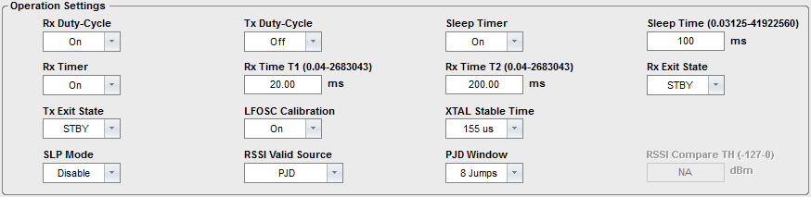
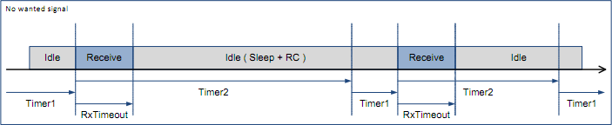
CMT2300A —— 低功耗方案（1）
接收定时器
配置
睡眠定时器
配置
Duty-Cycle
SLP模式选择
PJD唤醒

Slide 11
寄存器处理
1、上电初始化需软复位芯片
2、修改配置参数时必须在STBY模式下
3、设置检测Preamble OK前，每次都要GoSleep后再STBY，保证Preamble次数被清零
4、建议Sync采用3~4字节，能用Sync中断就别用Preamble中断
5、如果为了兼容其他产品两个字节Sync，可以在同步字中加一个Preamble(如：AA2DD4)

Slide 12
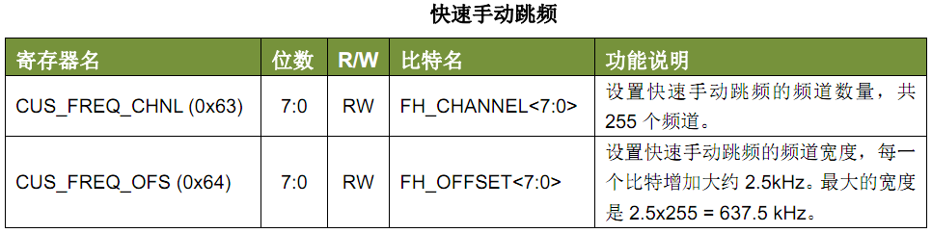
CMT2300A —— 快速跳频
手动快速跳频
1、此处建议客户相邻频道间隔设置到1M，从而基本没有临频干扰
2、注意如果信道间隔设置小于200K，建议把AFC关掉，此时0X27寄存器对应因子可以不配置，同时尽量把码rate和频偏设置小，收窄BW。
3、关于AFC因子这块，如果设置中打开AFC，那么因子这个值会随设置的通道变而变，需注意在切到对应频点时候把AFC因子也对应更新。
具体请详细参照：
AN147 《CMT2300A特色功能使用指南》（CN）Page5

Slide 13
长包处理
1、固定包支持2048字节，可变包支持255字节
2、针对MCU处理不及时情况，建议合并FIFO，采用阈值中断处理
3、接收最后一包数据不能采用阈值中断接收，用接收完成中断或者延时接收

Slide 14
异常处理
1、程序里不要做死等状态标志位，建议做超时溢出。
2、当某个特殊情况导致芯片进入某个状态,例如GORX/GOTX返回失败时需要发送软件复位指令让芯片回到正常状态，然后重新配置00~5F寄存器。
3、做接收的时候，建议用PKT_DONE中断+查询对应标志的方式来处理,以免信号冲突或者异常造成MCU等不到PKT_OK中断或者CRC_中断的情况。
4、GORX和GOTX状态切换时候，不要直接切过去，注意中途GOSLEEP一下。
5、在做接收时候，建议MCU端用外部中断方式检测接收完成中断，一旦中断产生首先把RF切到staby模式，以防止状态机继续接收造成FIFO数据被清覆盖。另外在用轮询的方式检测的电平或者标志位的时候注意采集要快，例如10us查一次，不要隔1ms查一次，以防止状态机继续接收造成FIFO数据被清覆盖。

Slide 15
Thank you

